Slide 1
第八章 负反馈放大电路
8-2 负反馈放大电路的表示方法
Notes:
*

Slide 2
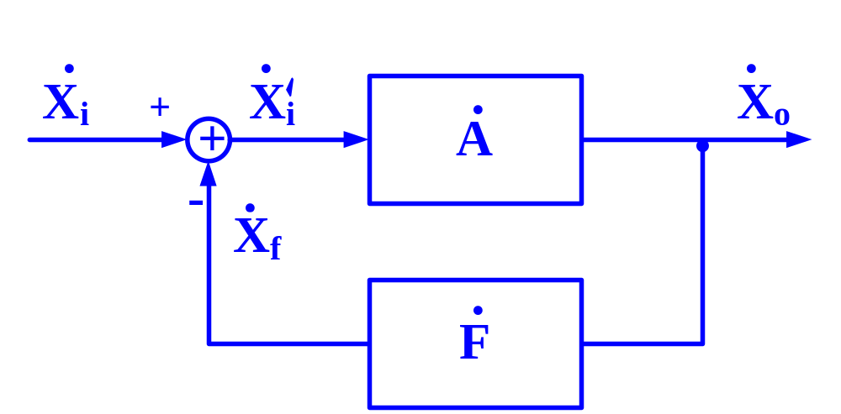
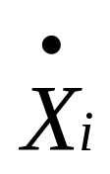
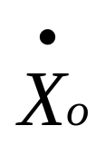
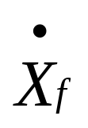
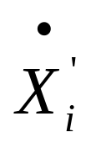


负反馈放大电路的表示方法
——输入量
——最终输出量
——反馈量
——基本放大电路的净输入量
——基本放大电路开环放大倍数
——反馈电路反馈系数
加法器、箭头表示信号的流通方向、负号表示负反馈量
Notes:
*

Slide 3
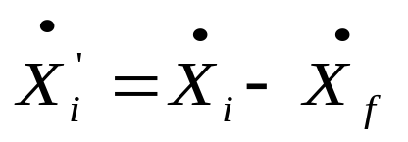
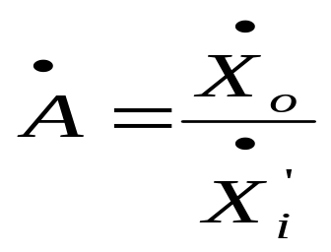
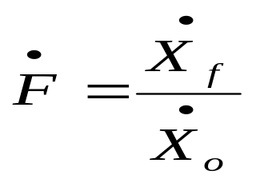
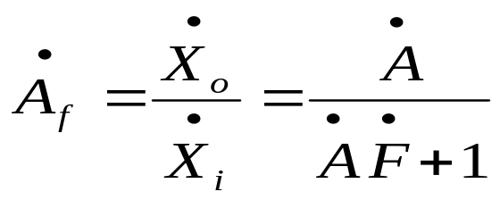
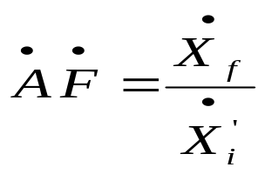
负反馈放大电路的表示方法
由方框图可知
方框图中的基本放大电路有
方框图中的反馈电路有
整个放大电路的放大倍数（闭环放大倍数）为：
其中
Notes:
*

Slide 4
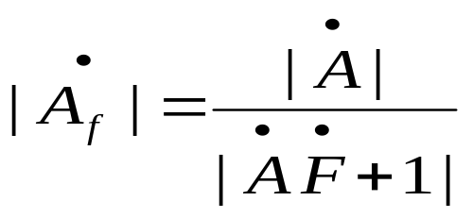
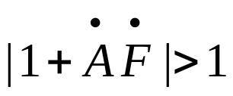
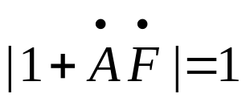

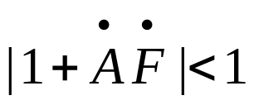

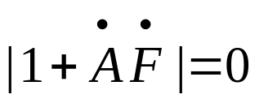
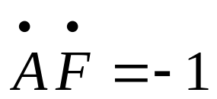
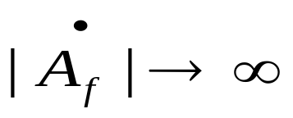
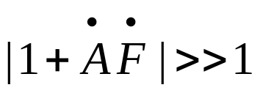

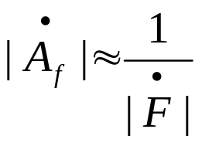
负反馈放大电路的表示方法
只考虑幅值：
放大倍数下降、负反馈
无反馈
正反馈
自激振荡
深度负反馈
Notes:
*

Slide 5

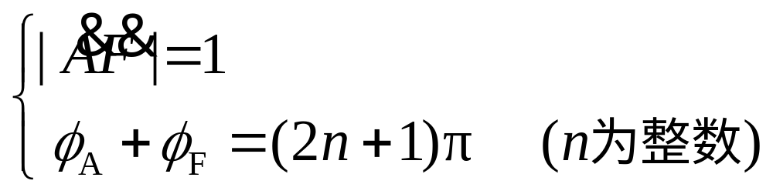

自激振荡的平衡条件
自激振荡的平衡条件
写成模与相角形式

Slide 6
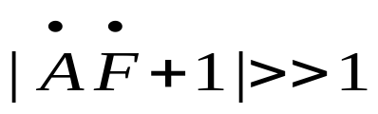
深度负反馈
深度负反馈时：
放大倍数几乎仅仅决定于反馈网络，而与基本放大电路无关。由于反馈网络常为无源网络，受环境温度的影响极小，因而放大倍数具有稳定性。
基本放大电路的放大能力愈强，即A的数值愈大，反馈愈深，A_{f}与1/F的近似程度愈好
大多数负反馈放大电路，特别是用集成运放组成的负反馈放大电路，一般均满足1＋AF>>1的条件，因而在近似分析中均可认为A_{f}≈1/F，而不必求出A。
Notes:
*

